Slide 1
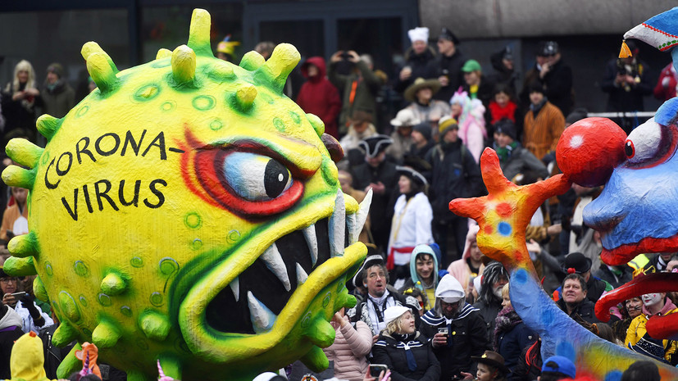
Лекция 9в

Slide 2

Один из лучших источников информации о Ковиде-19
Вестник войск радиохимической и биологической защиты.
2020. том. 4. № 1.

Slide 3
Коронавирусные аббревиатуры
SARS-CoV – Severe Acute Respiratory Syndrome-related CoronaVirus. Коронавирус тяжелого острого респираторного синдрома. Вызвал вспышку атипичной пневмонии 2002-2003 годов.
SARS-CoV-2 – коронавирус тяжелого острого респираторного синдрома-2, вызвавший заболевание COVID-19, то есть CоronaVirus Disease 2019, или коронавирусная болезнь 2019 года.
MERS-CoV – Middle East Respiratory Syndrome-related CoronaVirus. Коронавирус ближевосточного респираторного синдрома.
HCoV – Human CoronaVirus. Общее сокращенное название для человеческих коронавирусов.

Slide 4
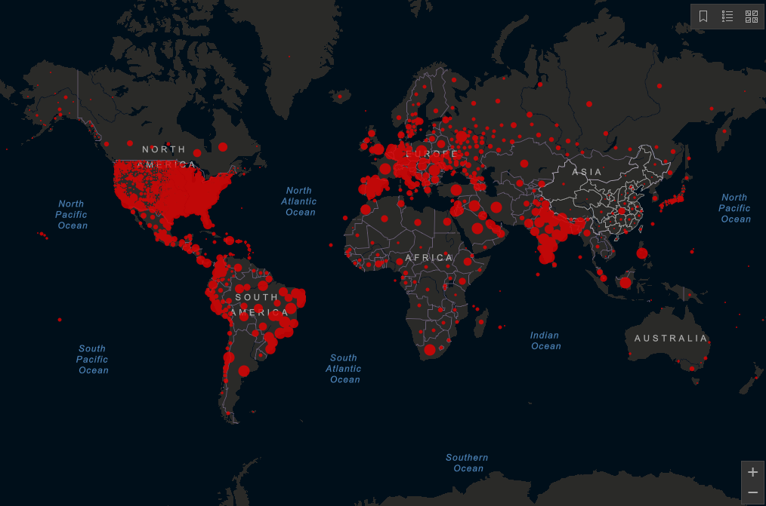
Кратко об эпидемиологии коронавирусов
1937 г. IBV – вирус птичьего инфекционного бронхита (заболеваемость среди кур – 100%, смертность – 60%).
1947 г. MHV – вирус мышиного гепатита.
1960-е годы. Человеческие коронавирусы – открыты в 60-х годах XX века.
2002-2003 гг. SARS-CoV - вирус атипичной пневмонии человека: летучие мыши → мусанг (малайская пальмовая куница) → человек.
Мусангам скармливают кофейные зерна, далее происходит ферментация этих зерен в кишечнике куниц. Кофе из зерен, которые прогнали через мусангов, считается наиболее изысканным и стоит очень дорого.
2012 г. Саудовская Аравия. Вирус ближневосточного респираторного синдрома (MERS-CoV): летучие мыши → одногорбые верблюды → человек.
Известны еще 4 человеческих коронавируса (Hco-229E, HCoV-OC43, Hco-NL63 и HCo-HKU1). Все четыре не вызывают ничего серьезнее мягкого простуды, хотя коронавирусная простуда встречается довольно часто – на ее счет относят 15-30% всей простуды в мире.

Slide 5
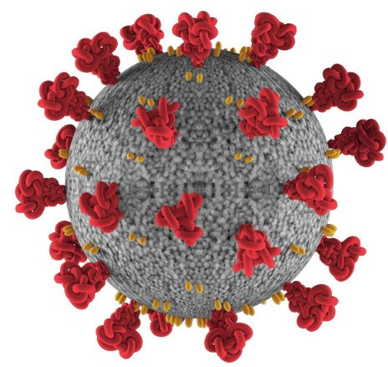
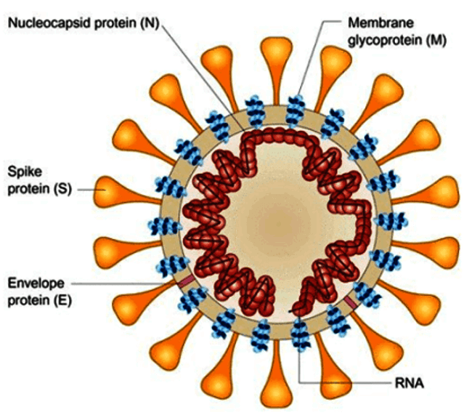
Схема строения коронавируса
Spike glycoprotein (S) – белок «шипов», содержащий углеводный хвост. Обеспечивает узнавание и присоединение вируса к клетке.
М-glycoprotein – поддерживает и структурирует липидную внешнюю оболочку. Е - белок оболочки.
(+)RNA – геномная РНК вируса. К ней присоединены молекулы N-белка, которые упаковывают цепь РНК в компактную свернутую спираль в капсиде.

Slide 6
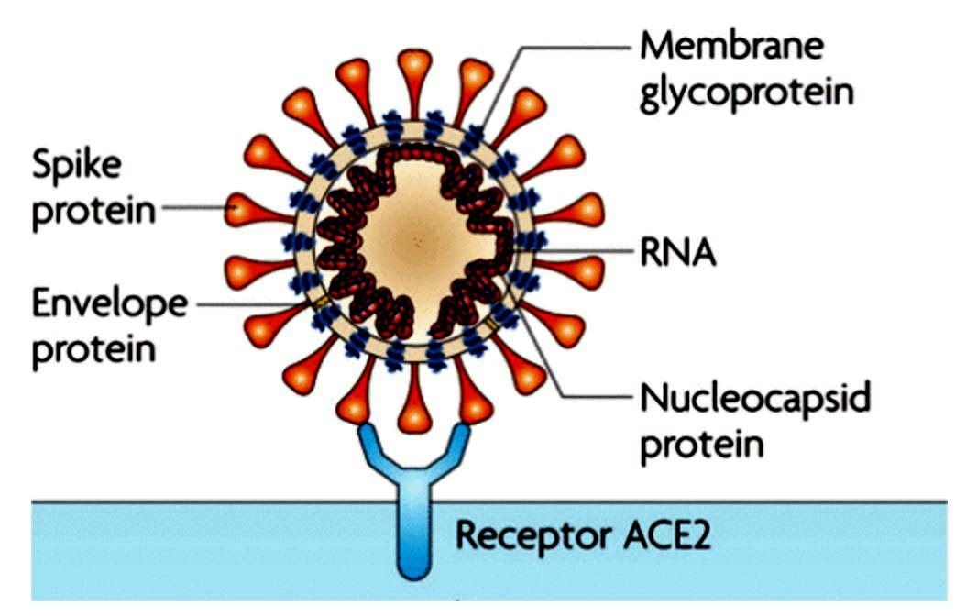
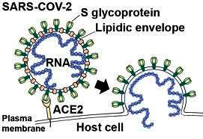
Присоединение коронавируса к клетке
Коронавирус присоединяется поверхности клеток с помощью «шипов» – т.наз. Spike proteins, которые узнают специфические рецепторы ACE2.
Затем вирусная (+)РНК попадает в клетку.

Slide 7
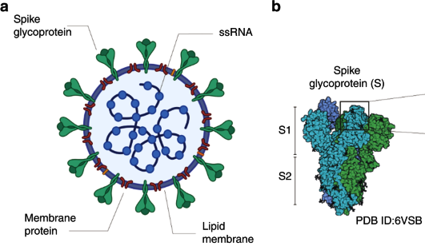
Spike protein
Коронавирус присоединяется к клетке с помощью «шипов» – spike proteins.
Этот белок шипа состоит из двух субъединиц – S1 и S2.
В присоединении к клетке участвует субъединица S1.
Ген субъединицы S1 отличается высокой частотой мутаций, порядка 3·10⁻⁴ замен нуклеотидов в год/сайт.
Ген субъединицы S2 – высококонсервативен.
Protein Data Bank

Slide 8
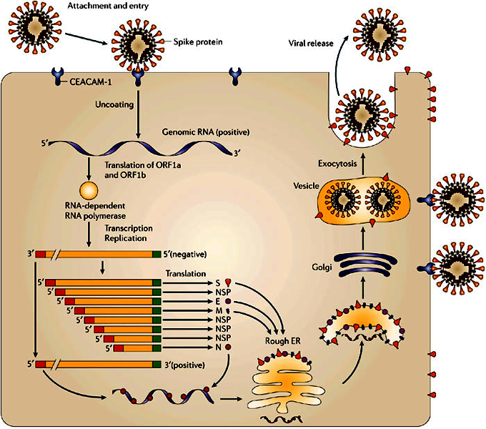
Жизненный цикл коронавируса SARS-CoV-2. Тип одноцепочечная (+)РНК.
29891 основания, 9860 аминокислотных остатков.
1. Прикрепление вируса к клетке.
2. Выход вирусной (+)РНК в цитоплазму.
3. На ней с использованием клеточных рибосом синтезируется РНК-зависимая РНК-полимераза. 4. С помощью этого фермента синтезируется (-)цепь РНК.
5. На этой цепи синтезируются: а) полноразмерная (+)РНК, которая будет использоваться в новых вирусных частицах; б) восемь коротких (+)РНК.
6. Трансляция этих коротких (+)РНК с образованием вирусных белков.
7. Сборка готовых вирусных частиц из вирусных белков и полноразмерной (+)РНК.
8. Выход готовых вирусных частиц их клетки.
1.
2.
8.
3.
4.
6.
7.
5б.
5а.
Клеточные рибосомы не могут различить вирусную РНК и клеточную.

Slide 9
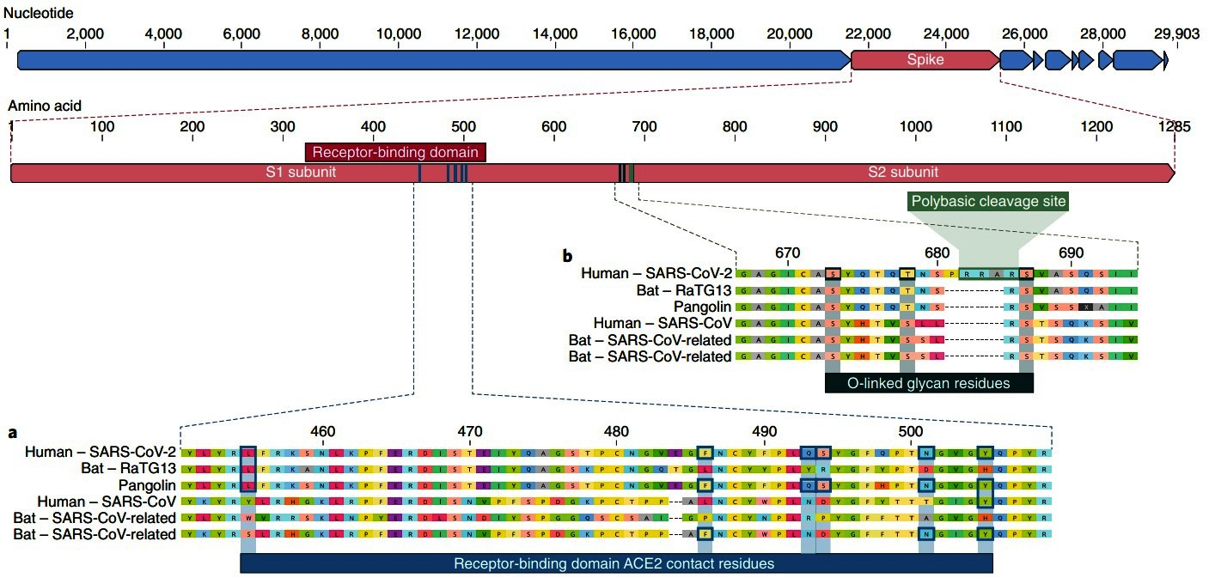
Структура коронавируса. Тип – одноцепочечная (+)РНК.
Длина – 29891 основание, 9860 аминокислотных остатков
Панголин – чешуйчатый ящер

Slide 10
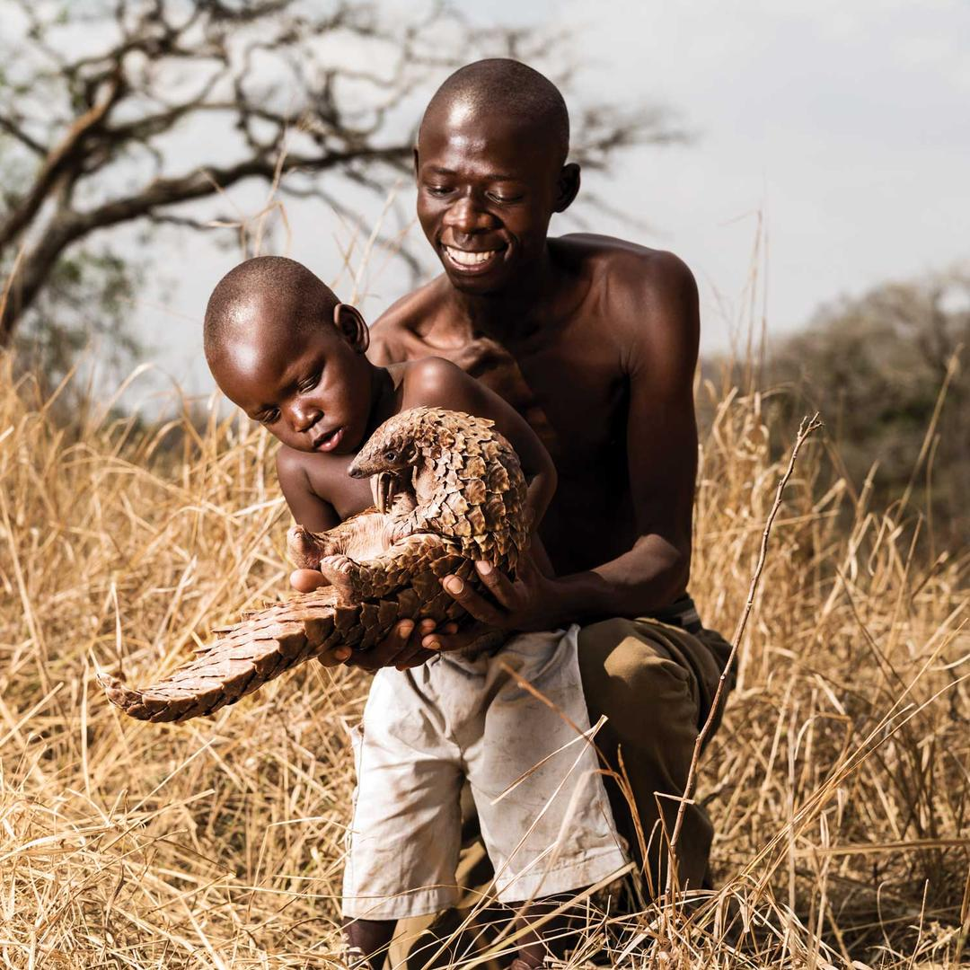
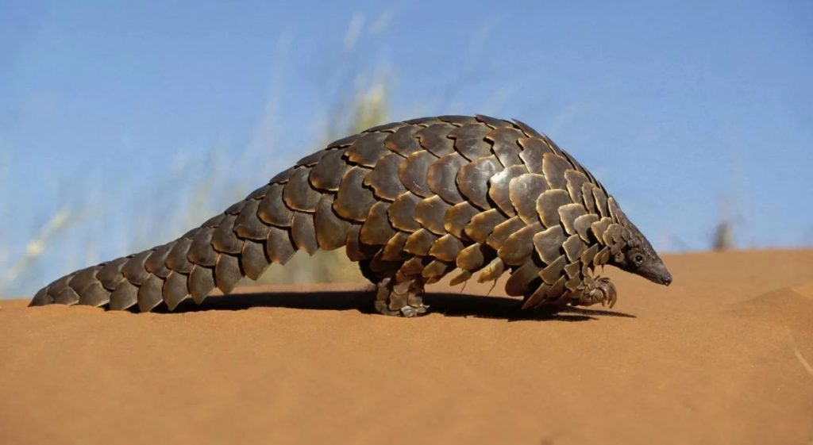
Сходство коронавирусов: человек и панголины
Панголин – индокитайский ящер. Близок к муравьедам и броненосцам. Тело покрыто жесткими ромбическими чешуйками. Мясо панголинов повсеместно употребляют в пищу в странах Юго-Восточной Азии (Индонезия, Таиланд, Филиппины и др.). Препараты из чешуи используются знахарями в народной медицине.
Степень сходства коронавируса человека и панголина – 91,2%.

Slide 11
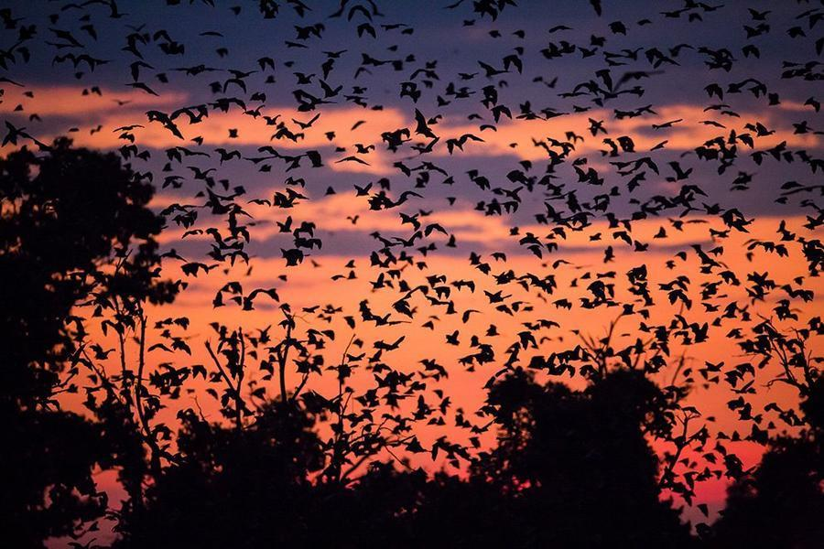
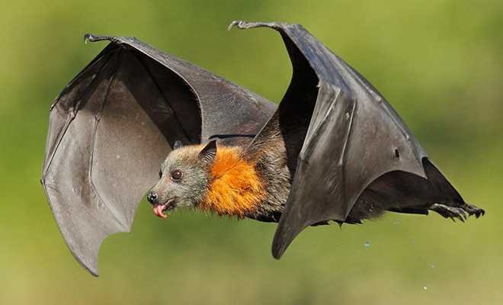
Сходство коронавирусов: человек и летучие мыши
Сообщества летучих мышей являются естественными резервуарами вирусов бешенства, Эбола и коронавирусов. Эта очень серьезная опасность для человека является следствием образа жизни этих животных – чрезвычайная скученность (в стае до 150 тыс. особей) и возможность питаться кровью других животных. Многие вирусные инфекции протекают у летучих мышей без симптомов. Даже здоровая на вид летучая мышь может являться переносчиком различных вирусов.
Степень сходства коронавируса человека и летучей мыши – 88%.
«Вирус легко поддается генетическим рекомбинациям в естественных условиях, так что вирус может быть перенацелен как в естественных , так и в искусственных условиях с диких животных на человека путем /мутационных/ изменений структуры белка S1» (М.В.Супотницкий. Новый коронавирус SARS-CoV-2 в аспекте глобальной эпидемиологии коронавирусных инфекций. Journal of NBC Protection Corp., 2020, v.4, № 1.

Slide 12
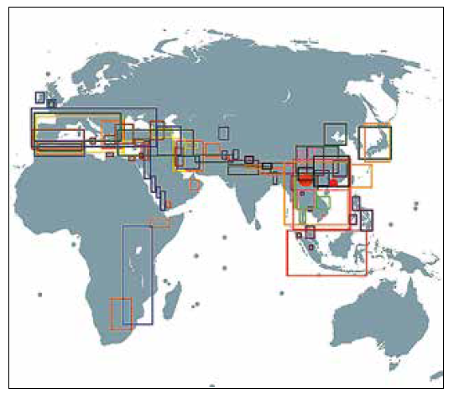
Географическое распределение летучих мышей, носителей
SARS-подобных коронавирусов

Slide 13
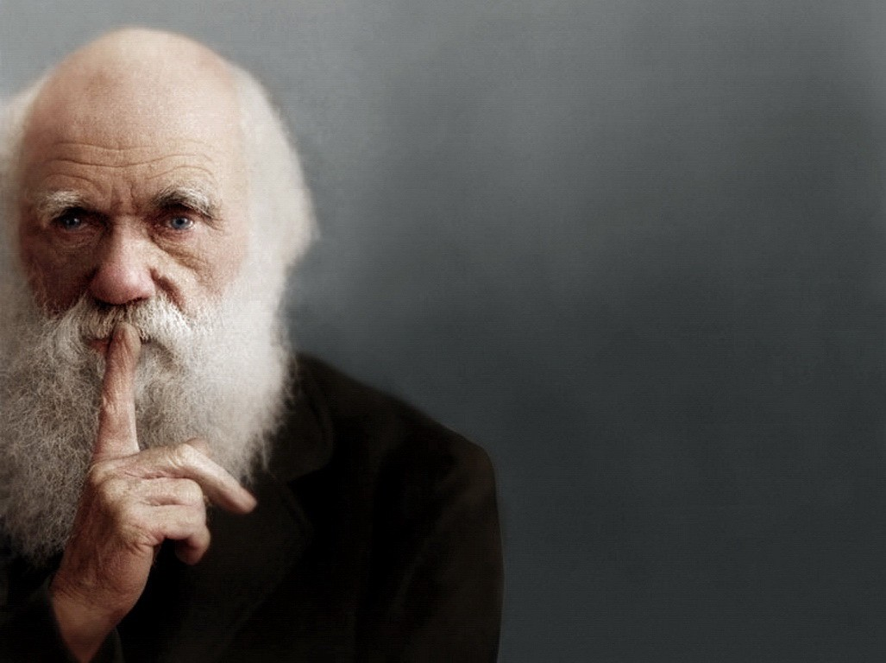
Механизм эволюции по Дарвину
Чарльз Дарвин: большинство наследственных вариаций случайны, а направленность эволюции полностью задается естественным отбором. Именно отбор определяет будет ли случайная мутация закреплена в популяции (полезное изменение для выживания) или будет отбракована (негативное изменение для выживания).

Slide 14
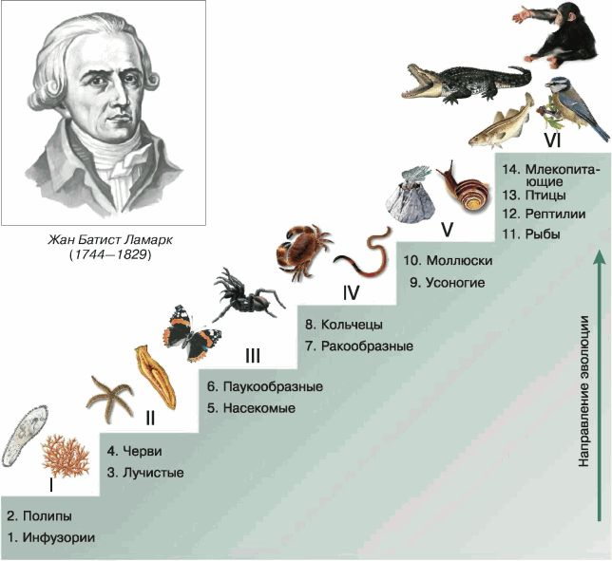
Механизм эволюции по Ламарку
Ламарк: наследуются те изменения организма, которые возникают в результате упражнения (или неупражения) органов организма и, соответственно, имеют адаптивный характер – т.е. полезны для организма.
Этот вывод Ламарк сделал на основе сформулированных им самим фундаментальных «законов»:
1. Упражения (использования) или неупражнения (не использования) органов.
2. Наследование приобретенных в результате (см. пункт 1) признаков.
Эволюционный прогресс

Slide 15
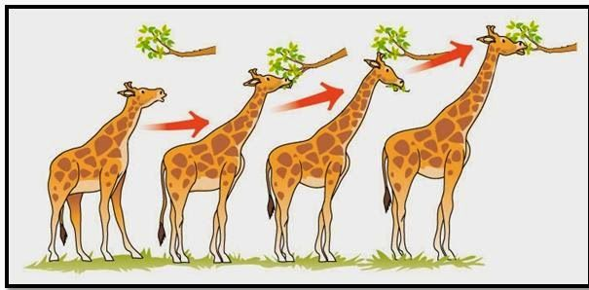
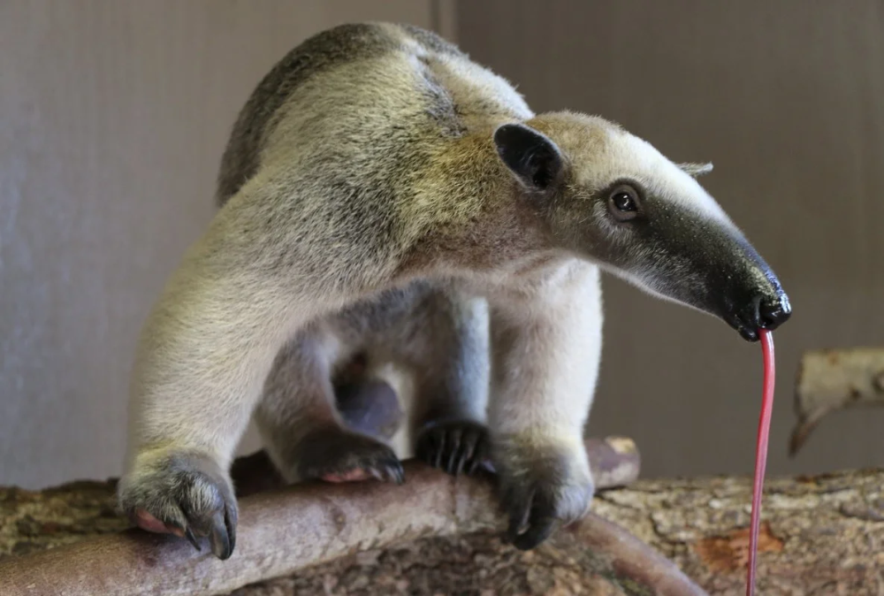
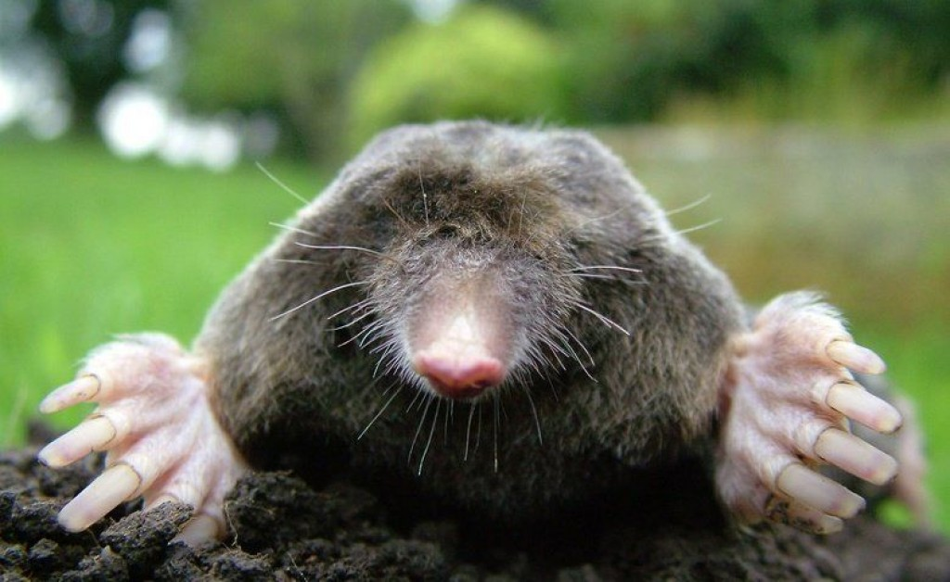
Примеры, якобы подтверждающие «законы» Ламарка
Жираф Муравьед Крот
Упражнение
Упражнение
Неупражнение

Slide 16

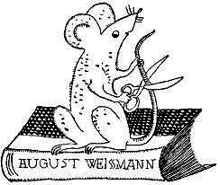
Опровержение «законов» Ламарка
Знаменитый немецкий биолог Август Вейсман взялся в эксперименте опровергнуть «закон» Ламарка о наследовании приобретенных признаков. В течение 2-х лет он последовательно отрезал хвосты у мышей – самок и самцов, после чего спаривал их. На протяжении 5-ти поколений у родителей с отрубленными хвостами все потомство (849 мышат) имело совершенно нормальные хвосты.
Эти опыты нанесли серьезный удар по ламарковскому «закону», который имел в те времена многих сторонников.

Slide 17
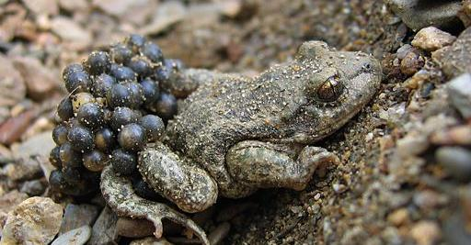
Опыты Пауля Каммерера
Австрийский зоолог Паул Каммерер пытался подтвердить «закон» о наследовании приобретенных признаков. Он выращивал поголовье жаб, сидящих в клетках на черном песке. Заметил, что из поколения в поколения подушечки этих жаб становились все темнее и темнее.
Разразился большой скандал, когда выяснилось, что его лаборант впрыскивал в подушечки лап этих животных черные чернила.
По этому поводу в авторитетном журнале «Nature» была опубликована статья с критикой опытов Каммерера. В итоге ученый не смог вытерпеть осуждения научной общественности и покончил жизнь самоубийством.
Этот скандал самым пагубным образом отразился на репутации ламарковской теории наследования приобретенных признаков.
Однако самое худшее для Ламарка было впереди.

Slide 18
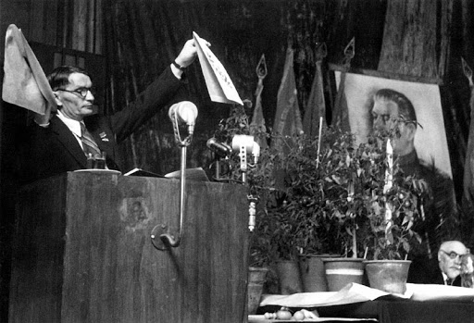
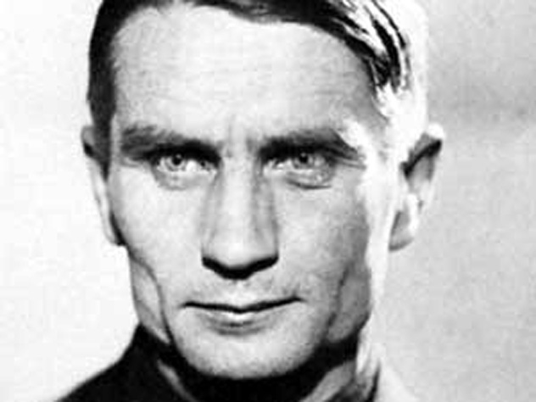
Ламаркизм и «лысенковщина»
Трофим Лысенко – злодей биологии и генетики в Советском Союзе.
Основывался на взглядах Ламарка о наследовании приобретенных признаков, доведя эти взгляды до полного абсурда. Наиболее яркие примеры «лысенковщины»:
Кукушки возникают заново из яиц птиц других видов, рожь возникает из пшеницы, кормление коров сливочным маслом с шоколадом дает породы с молоком повышенной жирности.
Преступные действия Лысенко и его последователей привели к разгрому генетики в нашей стране.
Возрождение этой науки в СССР было связано, в основном, с созданием атомной бомбы, когда потребовалось изучение влияния радиации на живые организмы.
Генетики и биологи, находившиеся под зонтиком «Атомного проекта», были недосягаемы для Лысенко.

Slide 19
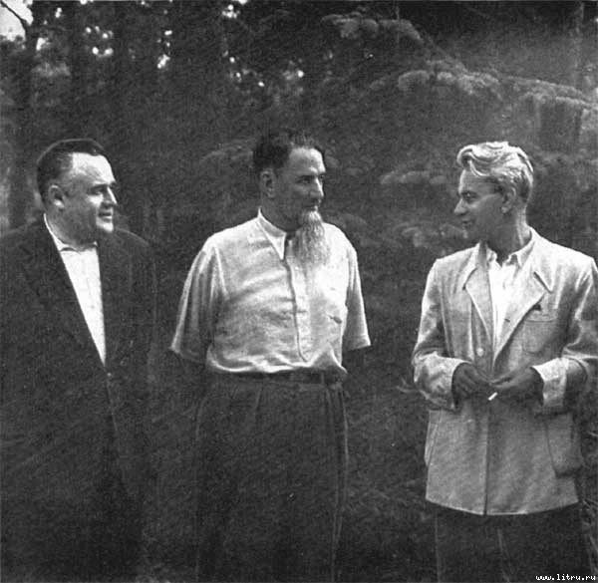
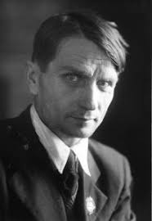
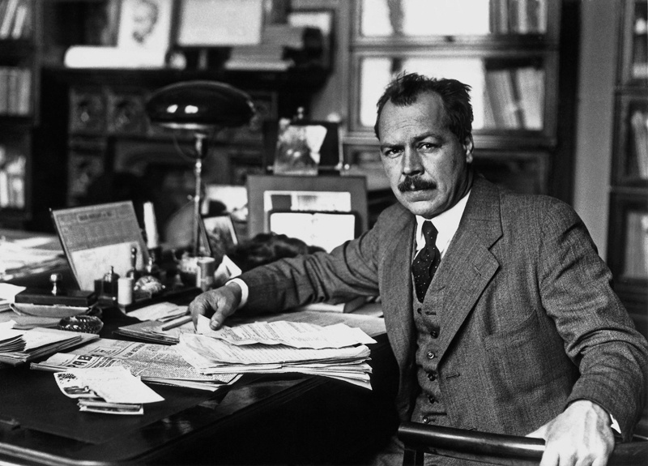
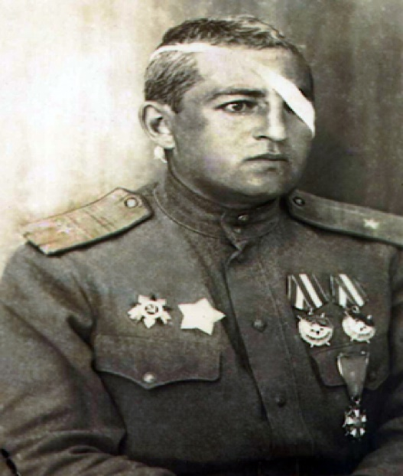
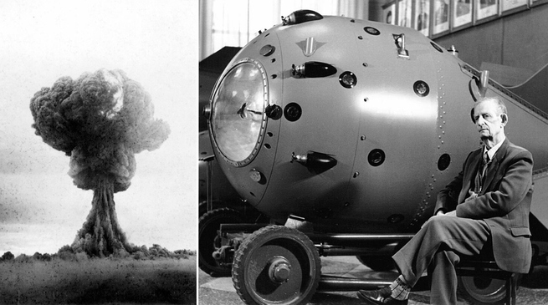
Злодей и герои отечественной науки
Лысенко Трофим Денисович
Вавилов Николай Иванович
С.П.Королев И.В.Курчатов М.В.Келдыш
Харитон
Юлий Борисович
Рапопорт Иосиф Абрамович

Slide 20
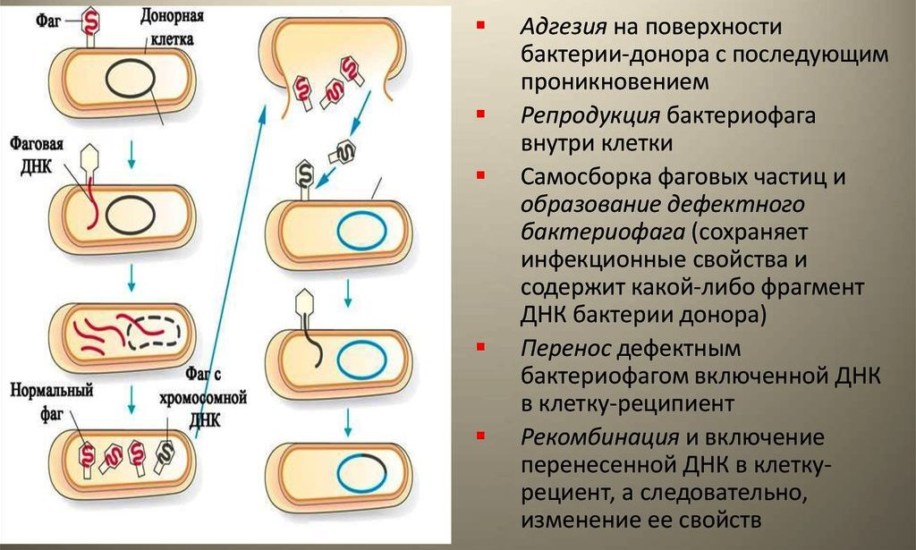
Горизонтальный перенос генов: ламарковская составляющая
Донорная клетка бактерий, живущих в океане, обладает геном белка бактериородопсина (важный компонент системы фотосинтеза).
С помощью бактериофага этот ген может быть перенесен в клетки, не обладающие таким геном и, следовательно, неспособными использовать энергию света для своей жизнедеятельности.
Гены фотосинтеза наделяют организм их обладателя большим селективным преимуществом, поэтому они фиксируются в популяции с высокой частотой.
Горизонтальный перенос генов – основной способ адаптации бактерий к окружающей среде.
1.
1.
2.
3.
4.
2.
4.
5.
3.
5.

Slide 21
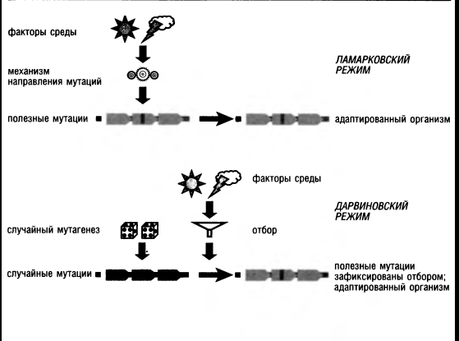
Эволюция по Ламарку и Дарвину
Ламарковский механизм эволюции (в терминах, совместимых с современной генетикой):
1. Факторы окружающей среды вызывают наследуемые изменения генома.
2. Индуцированные изменения (мутации) затрагивают конкретный ген или группу генов.
3. Эти мутации обеспечивают адаптацию (приспособление) организма к факторам среды.
Дарвиновский механизм эволюции:
1. Большинство наследственных изменений (мутаций) случайны.
2. Под действием факторов окружающей среды из всех возникших мутаций происходит отбор полезных мутаций.
3. Полезные мутации обеспечивают адаптацию (приспособление) организма к факторам среды.

Slide 22
Лекция 9в
The End

